Slide 1

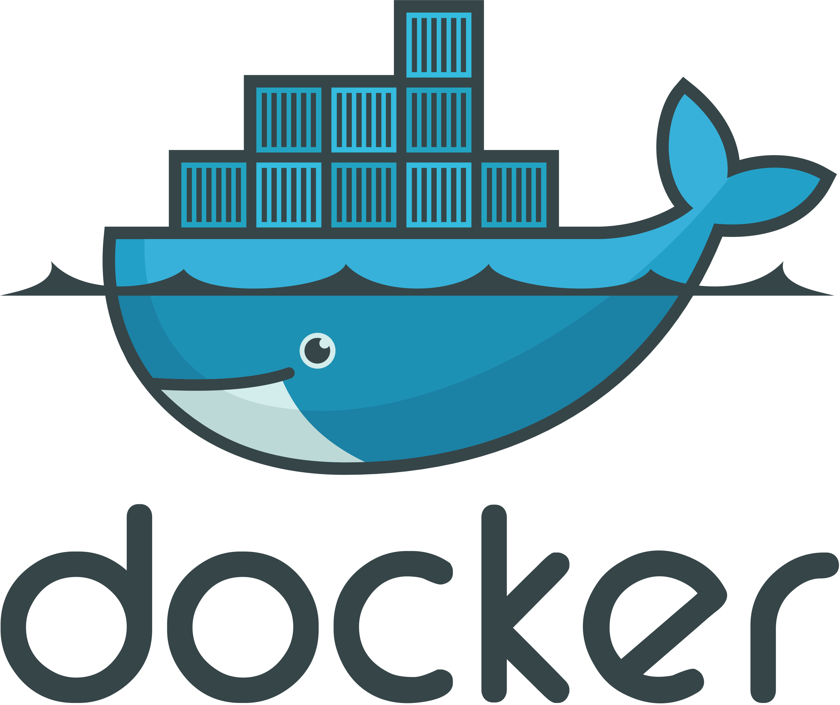

Slide 2
DOCKER
Giới thiệu Docker
Các lệnh cơ bản
Docker file
Docker commit
Docker network
Docker compose
Docker vs Virtual machine
Lý do nên sử dụng
Lợi ích
Các khái niệm

Slide 3
1. Docker là gì?
SQL SERVER
PHP
Apache
Code
Container
Notes:
Code bằng PHP chạy trên Apache server, khi code xong muốn cho ng dung sd => deploy bn phải cài những thứ này trên server nhiều khi version khác nhau, nhiều khi cài trên server thiếu thư viện nek, => chạy k đc, bn chạy trên local thì đc nhưng đưa cho bn bè thì chạy k đc, do thiếu thư viện cài đặt k đc mà rất mất thời gian chưa kể là cái sql server 8-9GB => tải lâu chỉ chạy trên Win
Vậy nên rất là khó khan khi bn muốn code 1 chỗ mà chạy đc ở nhiều nơi
Tách biệt môi trường chạy code thành 1 container để dễ quản lý dễ di chuyển dễ share

Slide 4

1. Docker là gì?
Docker là một nền tảng cho phép đóng gói, triển khai và chạy một cách nhanh chóng.
Là một công cụ tạo môi trường được "đóng gói“ (Container) độc lập trên máy tính.
Có thể triển khai ứng dụng của bạn trên bất kỳ hệ thống nào
Docker hỗ trợ mạnh trên Linux và có hỗ trợ cho Windows và Apple OS X.

Slide 5
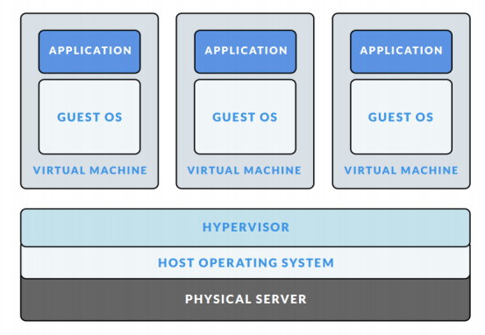
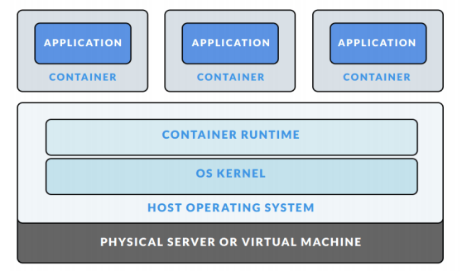
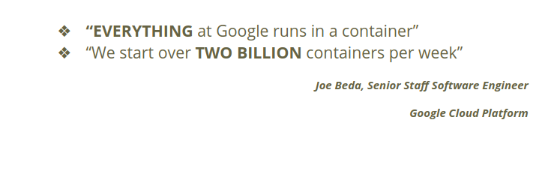
2. Docker vs Virtual machine
Virtual machine
Docker
Notes:
Virtual machine: Với công nghệ này, trên một máy chủ vật lý mình có thể cài đặt được nhiều OS, tận dụng tài nguyên đã tốt hơn.
Bạn cần cấu hình ngay từ đầu để cung cấp tài nguyên cho máy ảo, cho dùng có không dùng thì tài nguyên vẫn bị chiếm dụng => lãng phí
Về thời gian thì bật tắt cũng lâu
Hypervisor: Win hyper V hyper kit hay VM ware máy con này đều dùng chung phần kernel của máy mẹ và chia sẻ với nhau tài nguyên máy mẹ
tạo ra những môi trường cô lập để chạy trên máy của chúng ta
Vài phút để chạy, mili s
Nhẹ hơn, cần ít tài nguyên hơn

Slide 6
3. Tại sao phải dùng Docker?
Đối với dev: Khi tham gia vào 1 dự án, dev chỉ cần lấy container của dự án về chạy.
Đối với testing: Chỉ cần lấy container về chạy rồi test, không cần cài đặt gì thêm.
Khác: Triển khai ứng dụng trên nhiều server dễ dàng hơn, đặc biệt trong việc microservices.

Slide 7
4. Các ưu điểm của Docker
Linh động: Triển khai ở bất kỳ nơi đâu.
Nhanh: Do sử dụng chung tài nguyên với host OS nên container có thể được tạo gần như một cách tức thì. Việc bỏ hay tạo lại rất dễ dàng.
Nhẹ: Container cũng sử dụng chung các images.
Đồng nhất :Khi về mặt môi trường.
Tiện dụng: Mô nhiều người cùng phát triển trong cùng một dự án sẽ không bị sự sai khác i trường làm việc chỉ cần config 1 lần duy nhất, quá trình sửa lỗi và triển khai lại diễn ra dễ dàng.

Slide 8
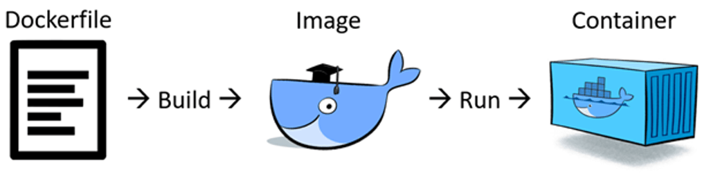
5. Các khái niệm
Dockerfile là file cấu hình để Docker build ra image
Docker Image:
Docker Container:
Docker Hub: là nơi chứa rất nhiều (lớn nhất) Docker Images.
Notes:
Một image bao gồm hệ điều hành (Windows, CentOS, U
Image: Tương tự như file .gho để ghost win mà mấy ông cài win dạo hay dùng.
Docker image là nền tảng của container , có thể hiểu Docker image như khung xương giúp định hình cho container, nó sẽ tạo ra container khi thực hiện câu lệnh chạy image đó. Nếu nói với phong cách lập trình hướng đối tượng , Docker image là class , còn container là thực thể (instance, thể hiện) của class đó
Docker hub là nơi lưu giữ và chia sẻ các file images này (hiện có khoảng 300.000 images)buntu, …) và các môi trường lập trình được cài sẵn (httpd, mysqld, nginx, python, git, …).

Slide 9
6. Các lệnh cơ bản
FROM — chỉ định image gốc: python, ubuntu, alpine…
ENV — thiết lập một biến môi trường.
RUN — Có thể tạo một lệnh khi build image. Được sử dụng để cài đặt các package vào container.
COPY — Sao chép các file và thư mục vào container.
CMD — Cung cấp một lệnh và đối số cho container thực thi. Các tham số có thể được ghi đè và chỉ có một CMD.
WORKDIR — Thiết lập thư mục đang làm việc cho các chỉ thị khác như: RUN, CMD, ENTRYPOINT, COPY, ADD,…

Slide 10
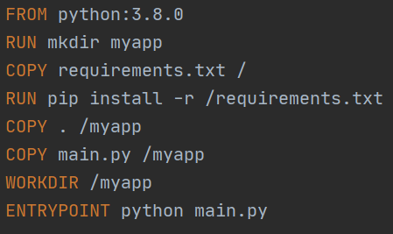
7. DOCKERFILE
Dockerfile là file cấu hình để Docker build ra image. Nó dùng một image cơ bản để xây dựng lớp image ban đầu. Một số image cơ bản: python, ubuntu và alpine.
Sau đó nếu có các lớp bổ sung thì nó được xếp chồng lên lớp cơ bản. cuối cùng bạn có một image mới theo nhu cầu.

Slide 11
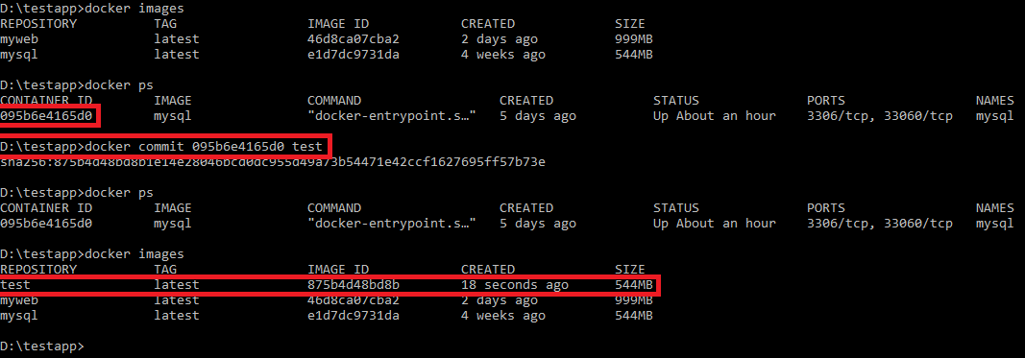
8. DOCKER COMMIT
Lệnh commit của Docker cho phép người dùng lấy một container đang chạy và lưu trạng thái hiện tại của nó dưới dạng một image.

Slide 12

9. DOCKER NETWORK
Khi bạn cài đặt xong Docker, sẽ có 3 loại networks được tự động tạo ra. Chúng ta có thể liệt kê tất cả bằng câu lệnh docker network ls:
Bridge network: Đây là lớp mạng mặc định. Mạng này chạy dưới chế độ Bridge network.
Host network: Sử dụng cùng mạng máy host.
None network: Vô hiệu hóa mạng.

Slide 13
10. DOCKER COMPOSE
Docker compose là gì ?
Docker compose là công cụ dùng để định nghĩa và run multi-container cho Docker application. Với compose bạn sử dụng file YAML để config các services cho application của bạn.
Sử dụng cũng khá đơn giản chỉ với ba bước:
Khai báo app’s environment trong Dockerfile.
Khai báo các services cần thiết để chạy application trong file docker-compose.yml.
Chạy câu lệnh docker-compose up để start và run app.

Slide 14
10. DOCKER COMPOSE
2. Các cấu hình trong Docker compose:
version: chỉ ra phiên bản docker-compose sử dụng.
services: thiết lập các services(containers) muốn cài đặt và chạy.
image: chỉ ra image được sử dụng trong lúc tạo ra container.
ports: thiết lập ports chạy tại máy host và trong container.
restart: tự động khởi chạy khi container bị tắt.

Slide 15
Cảm ơn các bạn đã lắng nghe
Link tham khảo:
https://www.youtube.com/watch?v=1k8pox8mkxc&t=330s
https://viblo.asia/p/docker-chua-biet-gi-den-biet-dung-phan-1-lich-su-ByEZkWrEZQ0

